Slide 1

ПРИМЕНЕНИЕ ТЕХНОЛОГИЙ
БЕРЕЖЛИВОГО ПРОИЗВОДСТВА
в целях повышения качества жизни и активного долголетия граждан, проживающих в
стационарном учреждении
социального обслуживания
Начальник отдела по организации
социального обслуживания населения
в стационарных учреждениях
Сергеева Екатерина Александровна
Министерство социальной защиты населения Владимирской области

Slide 2





Задача социального учреждения: обеспечить высокое качество социальных услуг каждому их получателю.
Задача руководителя: применить методы эффективного управления организацией с целью обеспечения
высокого качества социальных услуг каждому их получателю.
Бережливое производство –
особая концепция управления предполагающая оптимизацию ресурсов и максимальную ориентацию на получателя социальных услуг
Бережливое производство - руководство организацией с минимальными потерями

Slide 3
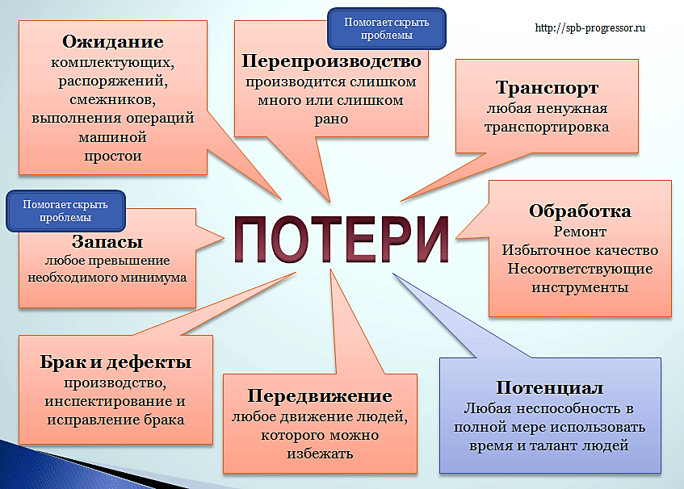

Основные принципы бережливого производства:
создание ценности; устранение всех видов потерь.
ЦЕННОСТЬ: те действия, которые
необходимы клиенту и за которые он готов платить.
ПОТЕРИ: это любое действие, которое потребляет ресурсы, но не создает ценности

Slide 4




Инструменты и методы бережливого производства
1.Картирование потока создания ценности
2.Вытягивающее поточное производство
3.Кайдзен- непрерывное совершенствование
4.Канбан – эффективная информационная доска
5.Система 5 С (технология создания эффективного рабочего места)
6.Система SMED- быстрая переналадка
7.Система ТМР- всеобщий уход за оборудованием
8.Система JIT – точное время
9.Визуализация
10. Uобразные ячейки

Slide 5
КАРТИРОВАНИЕ ПОТОКА СОЗДАНИЯ ЦЕННОСТИ
Картирование - инструмент, позволяющий увидеть весь процесс как цепочку взаимосвязанных между собою операций (потоков). Проводится в условиях «КАК ЕСТЬ», «КАК ДОЛЖНО БЫТЬ», «КАК БУДЕТ».
Проведение картирования потоков и построение карт потоков позволяет:
-увидеть не просто ПОТЕРИ, а их источники;
-определить время создания ценности и устранения потерь;
-карта потока - все действия по процессу конкретной деятельности;
-карта потока ДЕЛАЕТ РЕШЕНИЯ ясными и понятными;
-карта потока увязывает все концепции бережливого производства;
-карта потока - основа для составления плана внедрения (улучшения);
-картирование - описание взаимодействия между ресурсными (материальными, информационными и др. потоками);
-картирование - один из самых эффективных инструментов и схем бережливого производства.

Slide 6






Карта текущего состояния процесса
КАРТИРОВАНИЕ ПОТОКА СОЗДАНИЯ ЦЕННОСТИ
проблема
вход
ПСУ
ХОЧУ КУПИТЬ….
1 | 10
ПСУ
Иду к специалисту передать заявку
2 | 5
Специалист
Сделать заявку на транспорт, определить маршрут
3 | 1440
Специалист, водитель
Определить дату, проинформировать ПСУ
4 | 60
Специалист, ПСУ
Выезд по маршруту торговых точек
5 | 60
Специалист, ПСУ
Приобретение товаров в торговой точке
6 | 30
Специалист, ПСУ
Возвращение в учреждение
7 | 30
Специалист, водитель
Заполнение журналов, отчет по ГСМ
ВЫХОД
Специалист, ПСУ
КУПИЛ!!!
Время протекания процесса- 1695 минут/услуга
ПРОБЛЕМЫ:
1.Желание ПСУ купить в торговой сети необходимую для него вещь
2.Необходимость посетить торговые точки города
3.Отсутствие в ближайшем окружении торговых точек
4.Невозможость индивидуального посещения торговой точки ввиду здоровья, возраста
5.Небходимость привлечения специалистов и транспорта для перевозки и сопровождения
5. Дополнительные затраты по времени, ГСМ, отвлечение сотрудников от основных обязанностей
6.Неудовлетворенность ПСУ
ЛЕГЕНДА:
Этап/ время /состояние
Исполнитель
Процесс
время
Срок не регламентирован
проблема
Возврат к предыдущему состоянию
Срок по регламенту
решение

Slide 7

Карта целевого состояния процесса
КАРТИРОВАНИЕ ПОТОКА СОЗДАНИЯ ЦЕННОСТИ
решение
вход
ПСУ
ХОЧУ КУПИТЬ….
1 | 10
ПСУ
ЖДУ АВТОЛАВКУ к уточненному времени ,делаю заказ или приобретаю
2 | 5
Специалист
Сопровождает маломобильного ПСУ за покупками
ВЫХОД
ПСУ
КУПИЛ!!!
Время протекания процесса - 15 минут/услуга
ПРЕДЛАГАЕМЫЕ РЕШЕНИЯ:
1.Соглашение с торговой точкой на осуществление выездной торговли 1 раз в неделю на территории Пансионата.
2. Приобретение товаров ПСУ по своему желанию.
3.Исключение необходимости выезда и привлечения специалистов, транспорта для перевозки и сопровождения. В том числе исключение затрат по времени, ГСМ, кадровым затратам.
ЛЕГЕНДА:
Этап/ время /состояние
Исполнитель
Процесс
время
Возврат к предыдущему состоянию
Срок не регламентирован
проблема
Срок по регламенту

Slide 8
Карта достигнутого состояния процесса
КАРТИРОВАНИЕ ПОТОКА СОЗДАНИЯ ЦЕННОСТИ
решение
вход
ПСУ
ХОЧУ КУПИТЬ….
1 | 10
ПСУ
ЖДУ АВТОЛАВКУ (прихода сотрудника магазина), делаю заказ или приобретаю
2 | 5
Специалист
Сопровождает маломобильного за покупкой
ВЫХОД
ПСУ
КУПИЛ!!!
Время протекания процесса - 15 минут/услуга
РЕШЕНИЯ:
1.Соглашение с СУПЕР МАРКЕТОМ на осуществление выездной торговли
1 раз в неделю на территории Пансионата.
2. Приобретение товаров ПСУ по своему желанию.
3.Исключение необходимости выезда и привлечения специалистов, транспорта для перевозки и сопровождения. В т.ч. исключение затрат по времени, ГСМ, кадровым затратам.
4. Создана обстановки близкая к «домашней»
ЛЕГЕНДА:
Этап/ время /состояние
Исполнитель
Процесс
время
Срок не регламентирован
проблема
Срок по регламенту
Возврат к предыдущему состоянию

Slide 9
ОБЩИЕ ТРЕБОВАНИЯ ОПТИМИЗАЦИИ ПРОЦЕССА:
Определить и устранить возможные потери
Сократить время протекания процесса
Процесс не может быть долгим
За счет оптимизации ресурсов увеличить ценность и качество услуги
Клиент удовлетворен услугой,
превзошли ожидания

Slide 10
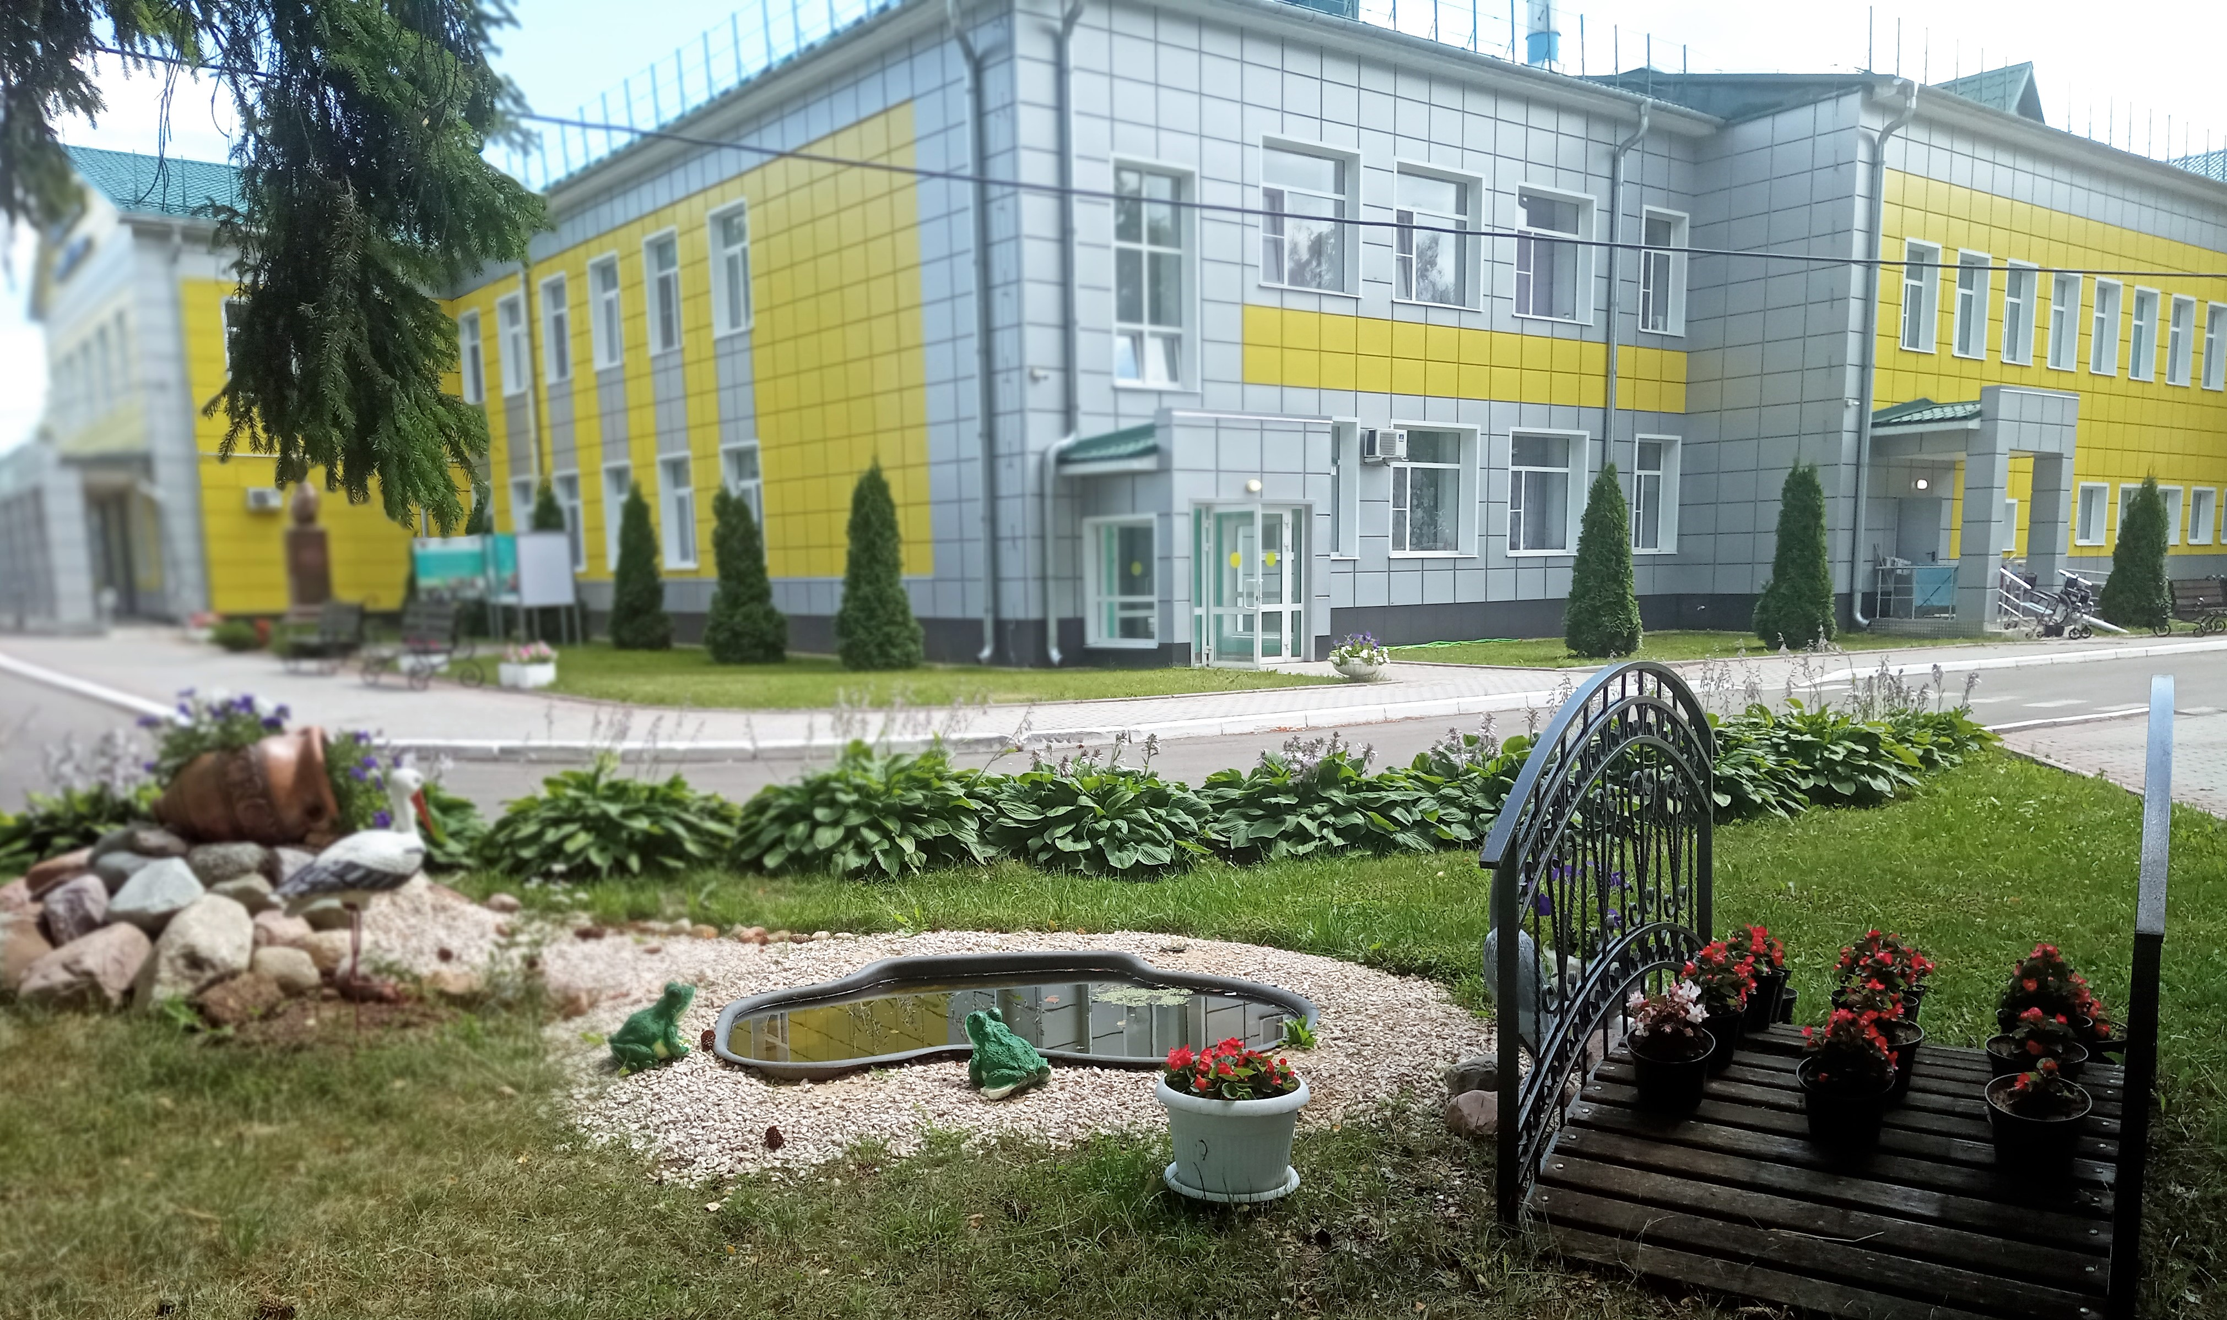
ОПЫТ РАБОТЫ
ГБУСОВО «Вязниковский престарелых и инвалидов
«Пансионат им.Е.П.Глинки»
ПО ПРИМЕНЕНИЮ ТЕХНОЛОГИЙ БЕРЕЖЛИВОГО ПРОИЗВОДСТВА

Slide 11
ПРОБЛЕМЫ:
Невозможно получить срочную информацию по обороту лекарственных средств на дату проверки
Длительное время, неэффективный труд, значительный документооборот на бумажном носителе, ожидание согласований деятельности в процессе исполнения распоряжений руководителя
Значительные затраты на время и материалы для информирования ПСУ
Жалобы ПСУ на питание
Проблема вывоза маломобильных и немобильных проживающих для медицицинского осмотра и диспансеризации
Проблема исполнения заявок, пожеланий и просьб от заказчика (ПСУ)
Проблема хранения личных средств и ценных вещей ПСУ
Проблема организации дневной занятости для слепых и слабослышащих
Жалобы ПСУ на уборку
Выявлено:

Slide 12
Для каждой проблемы разработан проект:
ПРОЕКТ
по оптимизации процесса оборота лекарственных препаратов
ПРОЕКТ
по оптимизации управленческих действий документооборота
ПРОЕКТ
по оптимизации информирования ПСУ
ПРОЕКТ
по оптимизации процесса исполнения заявок на приобретение покупок для ПСУ
ПРОЕКТ
по оптимизации социально-бытовой услуги «ОБЕСПЕЧЕНИЕ ПИТАНИЕМ»
ПРОЕКТ
по оптимизации уборки помещений
ПРОЕКТ
по оптимизации процесса сохранности личных средств и ценных вещей ПСУ
ПРОЕКТ
по оптимизации за систематическим наблюдением узкими специалистами маломобильных ПСУ
ПРОЕКТ
по оптимизации доступности библиотечного фонда для МГН

Slide 13











1. ПРОЕКТ
по оптимизации процесса оборота
лекарственных препаратов
2. ПРОЕКТ
по оптимизации управленческих
действий документооборота
ПРОЕКТ
по оптимизации информирования ПСУ
4. ПРОЕКТ
по оптимизации процесса исполнения
заявок от ПСУ
ПРОБЛЕМА
Получение сводной
на дату запроса
Исполнение
распоряжения руководителя
ЧТО?
ГДЕ?
КОГДА?
ЗАЯВКА от ПСУ
ПРОЕКТ
РЕШЕНИЕ
ДЕЙСТВИЯ
РЕЗУЛЬТАТ

Slide 14
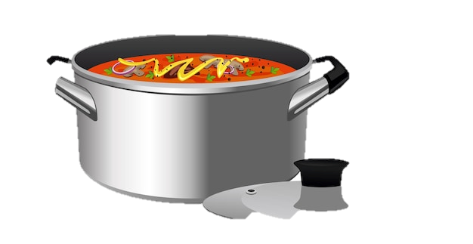






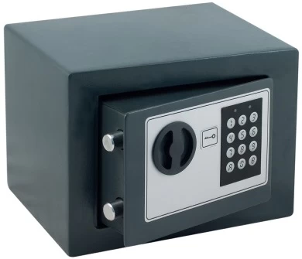


5,6. ПРОЕКТЫ:
по оптимизации процессов «Обеспечение питанием», «Уборка помещений»
8. ПРОЕКТ
по оптимизации за систематическим наблюдением узкими специалистами маломобильных ПСУ
7. ПРОЕКТ
по оптимизации процесса сохранности личных средств и ценных вещей
9. ПРОЕКТ
по оптимизации доступности библиотечного фонда для МГН
ПРОБЛЕМА
ПОСЕЩЕНИЕ ЛПУ
ДЛЯ СЛЕПЫХ И ГЛУХИХ
ПРОЕКТ
АУТСОРСИНГ
ОБЛАСТНАЯ БИЛИОТЕКА ДЛЯ СЛЕПЫХ И ГЛУХИХ
РЕШЕНИЕ
ДОГОВОР
ДОГОВОР
РЕЗУЛЬТАТ

Slide 15
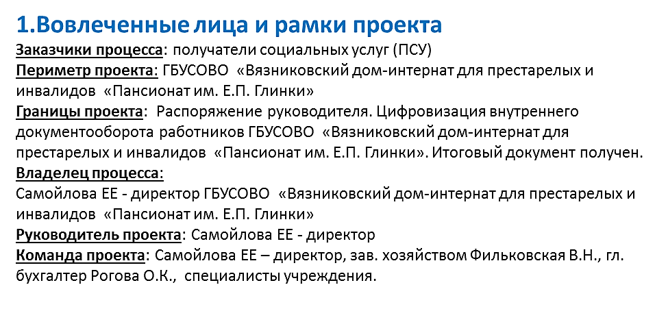
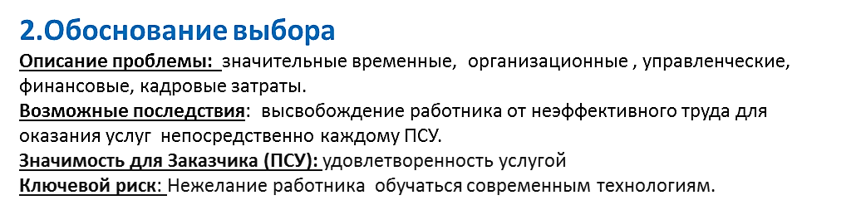
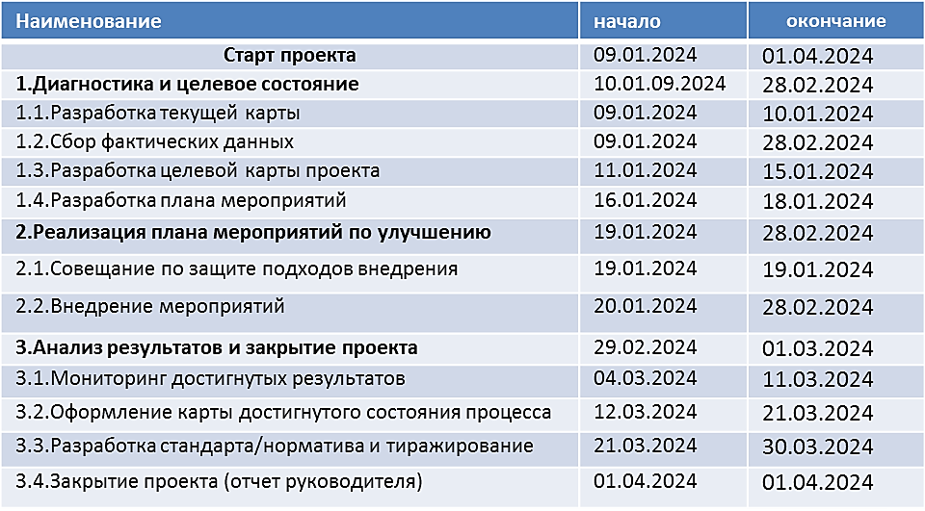
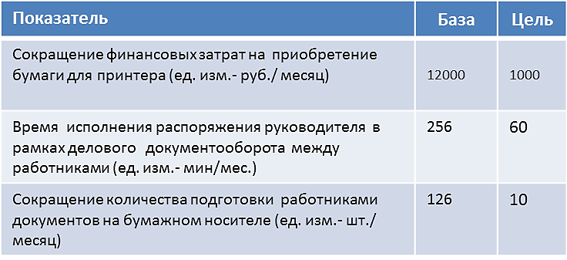
Алгоритм внедрения проекта с использованием бережливых технологий:
1. На первом этапе для каждого проекта разработаны карты, содержащие информацию о вовлеченных лицах, границе проекта; его цели и плановом эффекте; описана сама проблема, возможные ее последствия и значимость для клиента (ПСУ); спланированы ключевые события проекта
4.Ключевые события проекта
3.Цели и плановый эффект

Slide 16
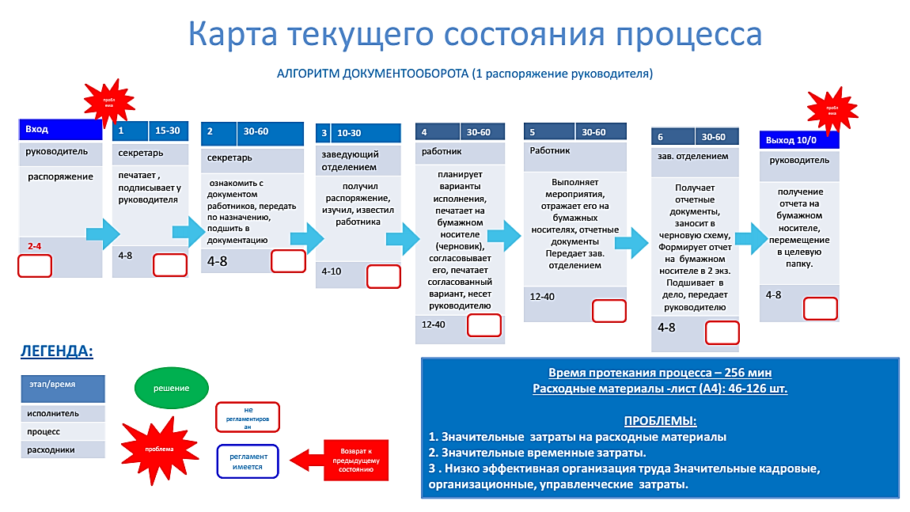
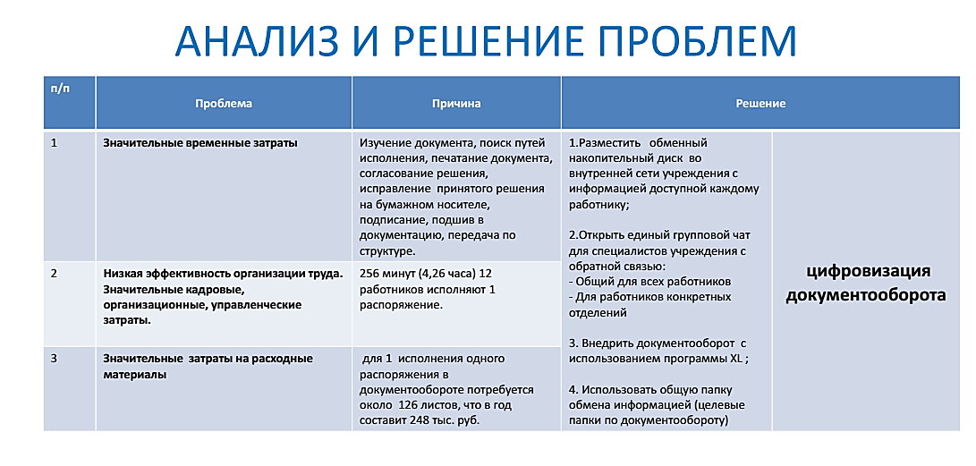
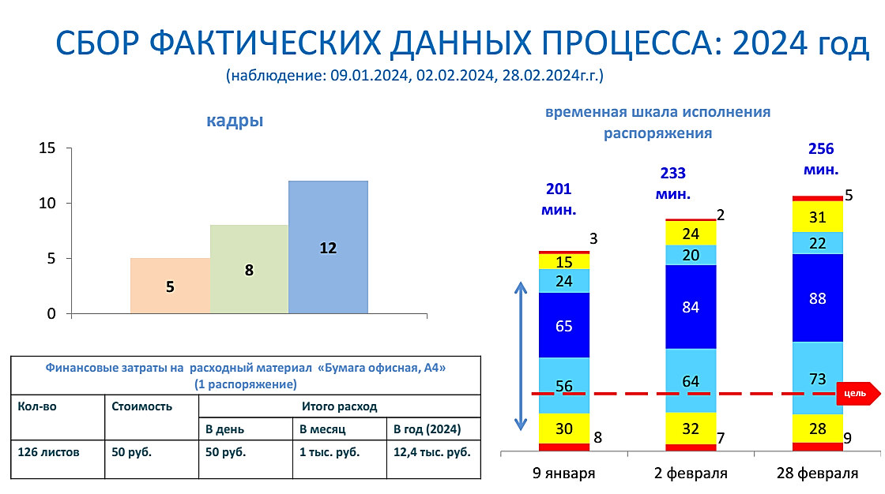
2.Далее проведено картирование проблемы, сбор фактических данных
их анализ; выдвинуто решение

Slide 17
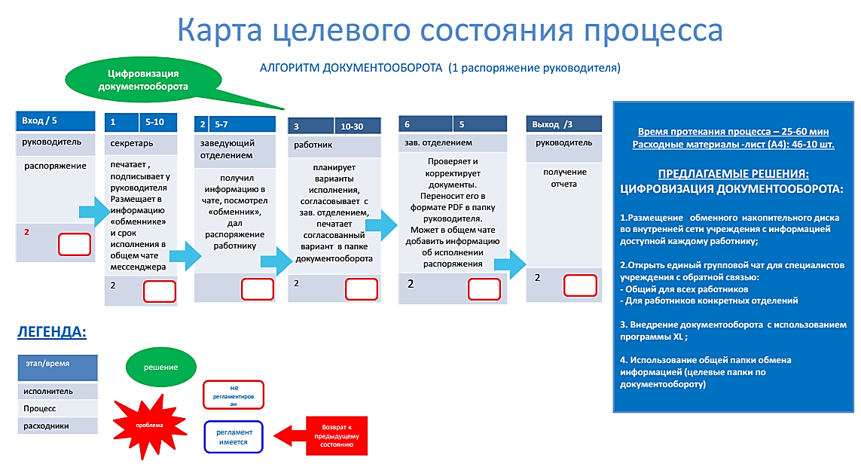
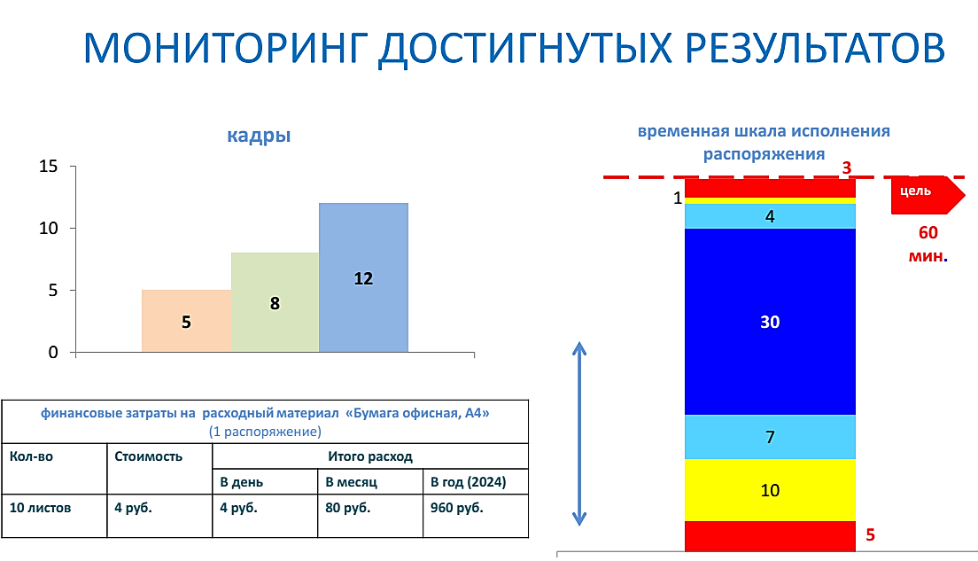
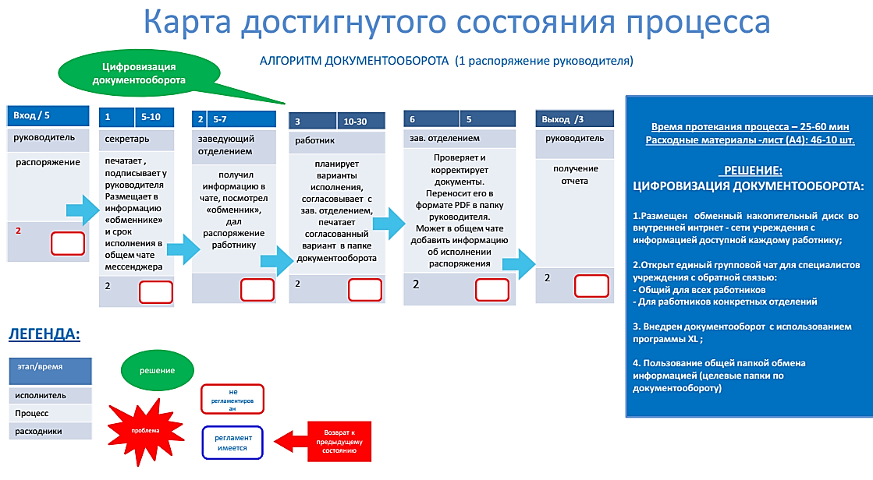
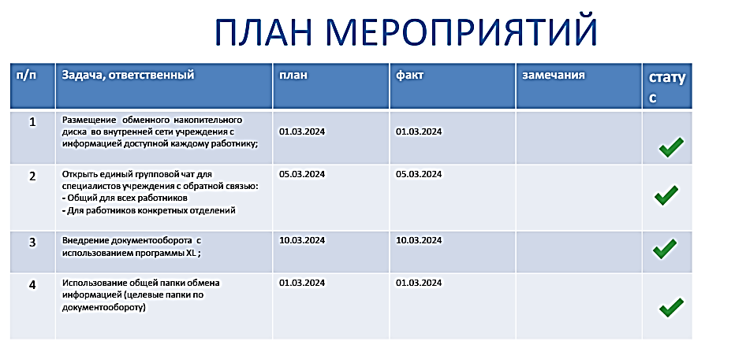
3. На следующем этапе проведено картирование целевого состояния проекта, разработан план мероприятий. По итогам - мониторирование достигнутых результатов и картирование достигнутого состояния.

Slide 18


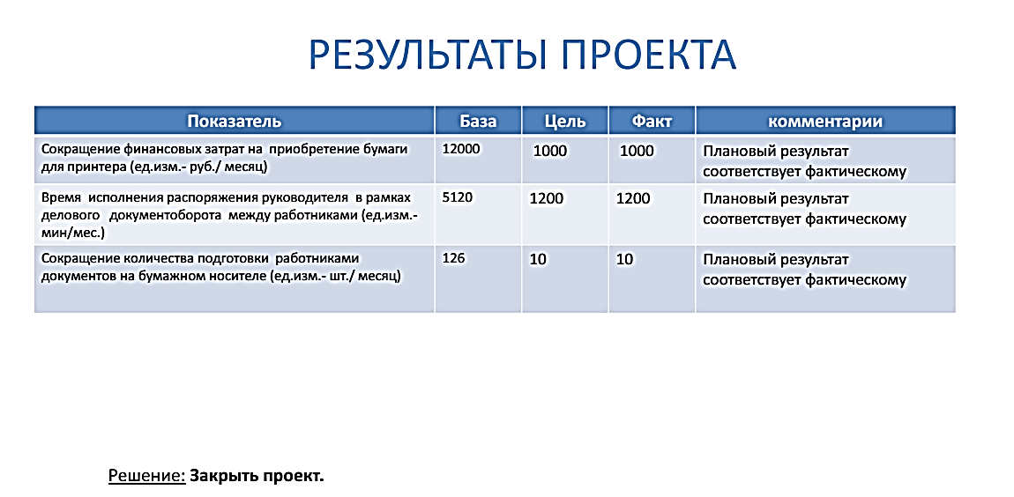
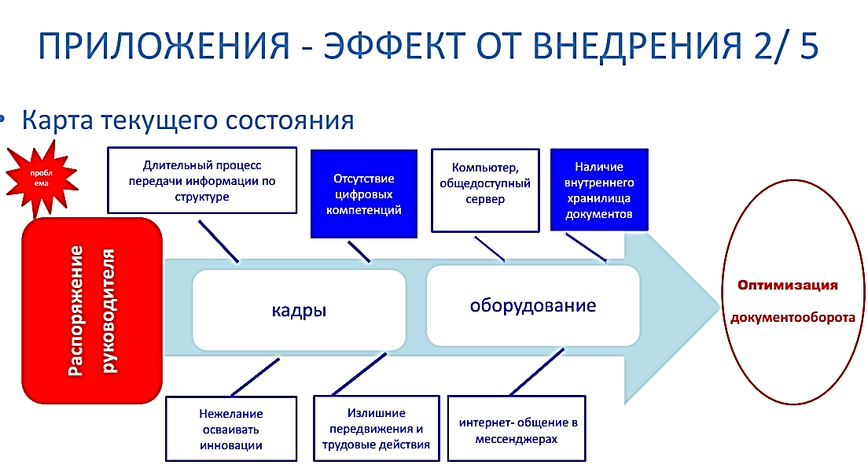



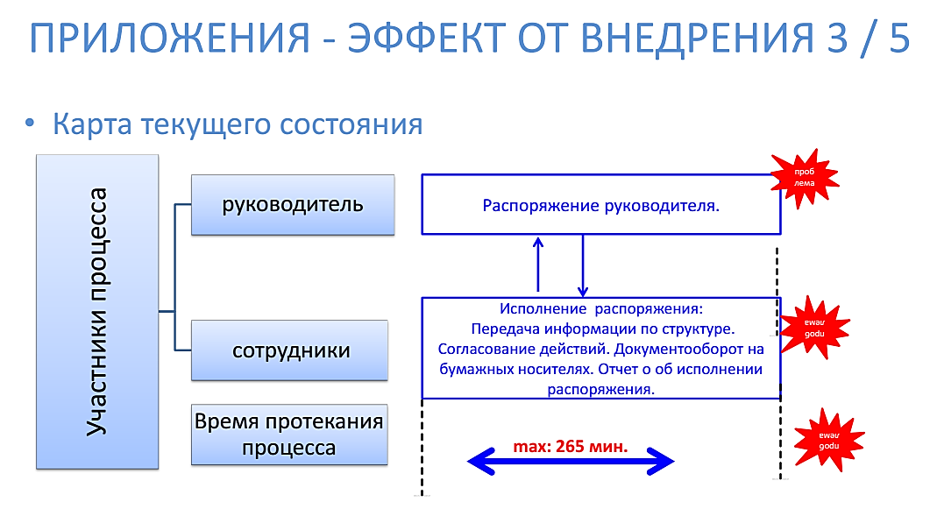
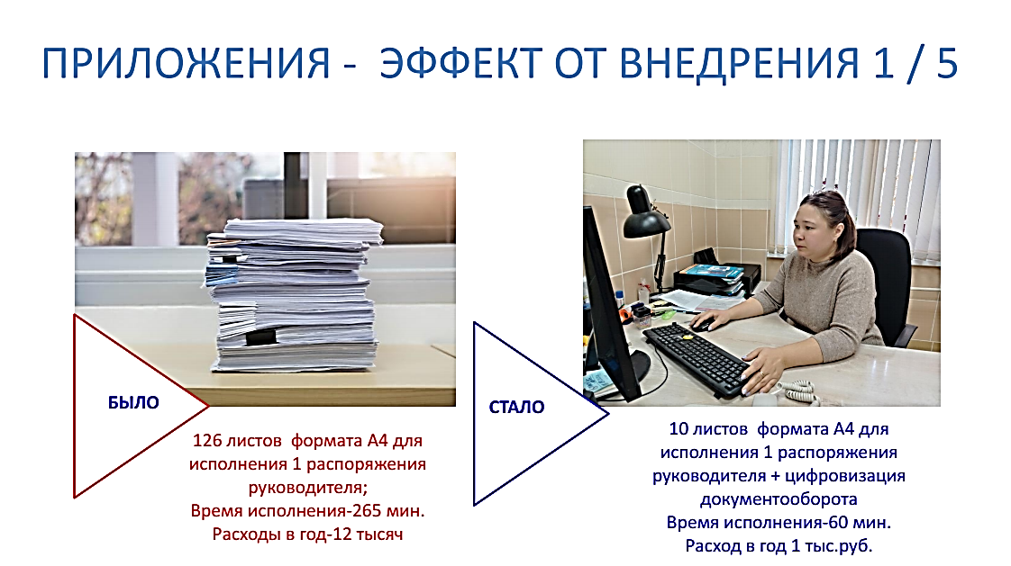
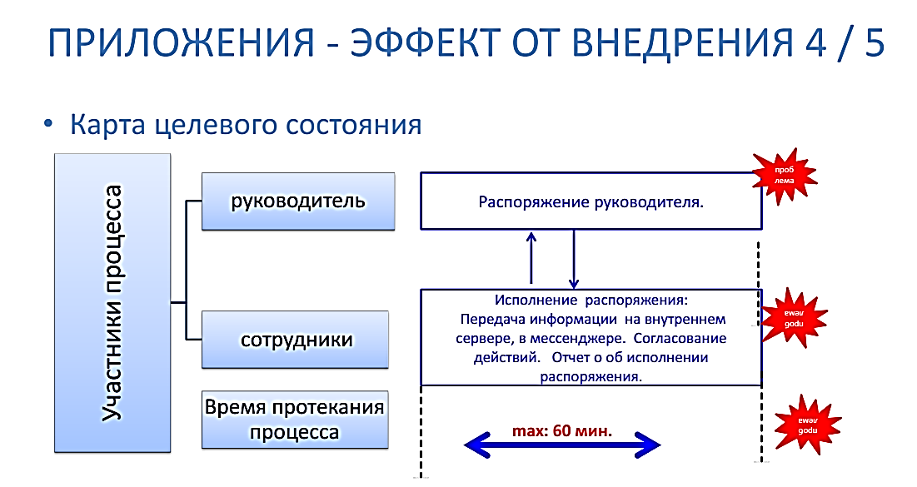
4. При изучении результатов проекта принято решение о его положительном завершении. *Приложения к проекту подтверждают высвобождение ресурсов для исполнения основных функций специалистов по отношению к ПСУ.

Slide 19


